Slide 1
Ⅱ.漁ろう操船に関する知識 ４．漁具の固着の際の対応
一般社団法人 大日本水産会
講師：常務理事 松本冬樹

Slide 2
講習の内容
（１）漁具等の交錯への対応
（２）海底障害物への固着の対応
（３）ロープの破断の危険性

Slide 3
（１）漁具等の交錯 への対応

Slide 4
✓ 好漁場では、自国、または自国船以外の漁船がさまざまな漁法で操
業しており、漁具の設置位置などの情報把握も困難なため、予期せぬ
漁具交錯が発生することがあります。
• まぐろはえ縄漁場などでは、特に自国船以外の漁船の動静把握が難し
く、漁具等の交錯に注意が必要です。
• 漁具等が交錯した場合は、推進器や舵への巻き込みを防止するため、
自船と他船の漁具の延伸方向・張り具合を確認し、双方の漁具損傷が
最少となる交錯解消作業が行えるように、本船の船首方位、対水速
力の制御を行います 。
• 交錯が解消できない場合、自船の漁具を切断します。
やむを得ず相手漁具を切断する場合は、漁具を紛失する
ことの無いように、必ず結び直しを行なってください。

Slide 5
（２）海底障害物への 固着の対応

Slide 6
✓ 底びき網漁業において、海底障害物に漁具が固着すると、使
用しているワイヤーの急激な張力上昇を引き起こし、強いては
ワイヤーの切断など、重大事故につながる可能性があります。
【対策】
・ 曳網中は、ワープの状態、ワープ張力、船速の変化などに常に注意
を払い、漁具監視装置等を活用してオッターボード間隔、網口高さ、
魚群探知機によって海底の状態を監視します。
・ 海底に障害物が事前に発見された場合、船速の増速とトロール
ウィンチによるワイヤー巻き込みの併用で、速やかに漁網を
離底させる方法が有効です。
・ 張力が急上昇した場合は、直ちに船速を減速するとと
もにワープ繰り出しを行い、張力の上昇を止めます。

Slide 7
固着解消の基本手順（※）
船が停止したらワープの進出を止め、機関停止
（クラッチオフ）
ワープや漁具が船底方向に吸い込まれて、推進器や舵に絡まらないように、ゆっくりワープを巻込みながら障害物の真上まで微速で移動
③ 固着地点の直上付近で取り外し作業を開始
※ 船尾トロール漁業入門(P.92) 津田初二中谷三男
1981年9月成山堂書店

Slide 8
（３）ロープの破断の 危険性

Slide 9
✓ 漁ろう作業では多種多様なロープ類を使用しますが、以下の
要因により重大事故を引き起こす可能性があります。
・ ロープ類の劣化の見落とし
・ ロープの安全荷重を超える張力の過負荷
・ ロープの摩擦による擦れ
✓ 作業中にロープやワイヤーが破断すると、以下の事故が生じ
る恐れがあります。
・ 漁具の亡失や重量物の落下
・ 切断されたロープの反動による人的被害

Slide 10
✓ 過去には、破断したロープに作業員が跳ね飛ばされて海中へ転落し
死亡、または滑車落下による死亡事故などが報告されています。
✓ 特に漁具の操作時には、ワイヤーやロープには大きな張力がかかっ
ており、破断しない場合でも、ワイヤーに跳ねられ、重傷を負う事故
も発生しています。
✓ ワイヤーやロープと設備間に身体や手指を挟まれるなどの危険もあ
ります。張力がかかっているロープやワイヤーを跨がないなど、乗船
時には注意が必要です。
✓ ロープの破断による事故を防ぐためには、漁具の適正な利用や
管理、操業前後の点検を怠らないことが重要です。
✓ また、操業中は、ロープ類に張力をかける場合は張力の限界
（安全荷重）を超えないよう注意すること、緊張しているロープ
にはできる限り近づかないこと、破断の恐れがある場合は作業を
中止する等の対応が必要です。

Slide 11
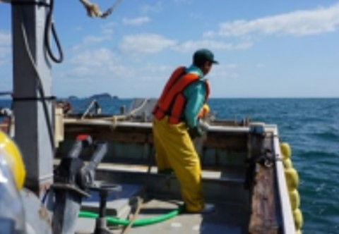
以上で講習は終了です。
お疲れ様でした。

